Slide 1
LABORATORIUM 2
Algorytmy genetyczne
Sztuczna inteligencja
mgr inż. Szymon Guzik · Uniwersytet WSB Merito
Notes:
Dzień dobry. Witam na drugim laboratorium ze sztucznej inteligencji. Dziś zajmiemy się algorytmami genetycznymi, czyli metodą optymalizacji, która naśladuje ewolucję. Rozwiążemy dwa klasyczne problemy: plecakowy i komiwojażera, a na koniec porozmawiamy o postępach w waszych projektach. Cały kod z dzisiejszych przykładów jest w czystym Pythonie, bez dodatkowych bibliotek, więc możecie go uruchomić od razu na komputerze w sali albo na własnym laptopie. W zadaniu trzecim przyda się jeszcze biblioteka matplotlib do rysowania wykresów.

Slide 2
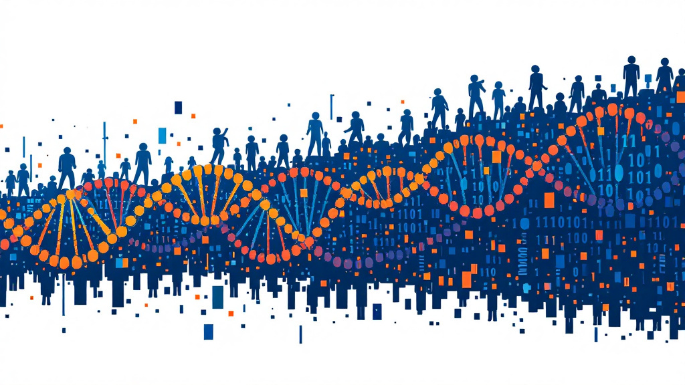
Ewolucja jako algorytm
• Populacja rozwiązań zamiast jednego
• Lepsi częściej się rozmnażają
• Krzyżowanie + mutacja = nowe rozwiązania
• Nie gwarantuje optimum, ale działa tam, gdzie brute force nie da rady
Sztuczna inteligencja · Laboratorium 2 2/9
Notes:
Algorytm genetyczny zaproponował John Holland w latach siedemdziesiątych. Zamiast szukać jednego rozwiązania, utrzymujemy całą populację kandydatów. Każdego oceniamy funkcją oceny, po angielsku fitness. Lepsi mają większą szansę zostać rodzicami. Dzieci dziedziczą fragmenty rodziców, a czasem losowo się zmieniają. Po wielu pokoleniach populacja skupia się wokół dobrych rozwiązań. Nie mamy gwarancji, że znajdziemy najlepsze rozwiązanie, ale metoda sprawdza się tam, gdzie przejrzenie wszystkich możliwości trwałoby lata.

Slide 3
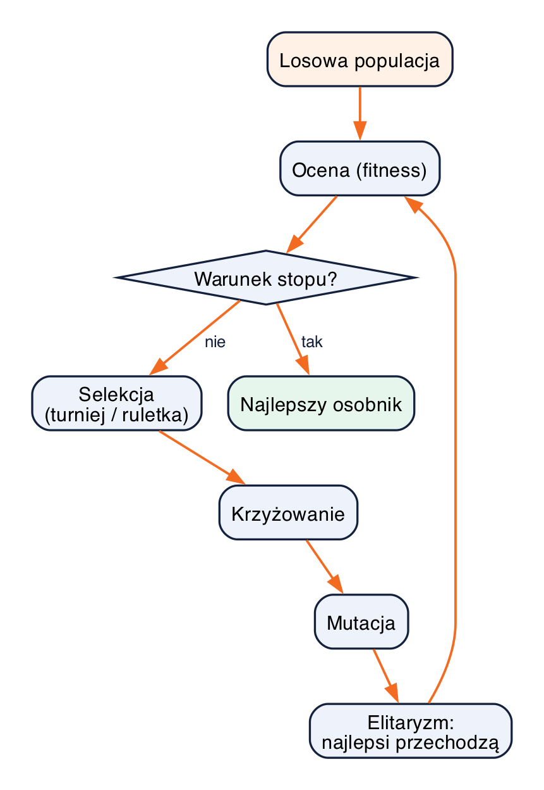
Pętla algorytmu
Sztuczna inteligencja · Laboratorium 2 3/9
Notes:
Tak wygląda pętla algorytmu. Zaczynamy od losowej populacji. Oceniamy każdego osobnika. Jeśli warunek stopu nie jest spełniony, na przykład nie minęła zadana liczba pokoleń, wybieramy rodziców, krzyżujemy ich, mutujemy dzieci i tworzymy nowe pokolenie. Elitaryzm oznacza, że kilku najlepszych przechodzi dalej bez zmian. Dzięki temu najlepszy znaleziony wynik nigdy się nie pogorszy. Warunkiem stopu może być liczba pokoleń, brak poprawy przez określony czas albo osiągnięcie wyniku, który nas zadowala. W praktyce najczęściej łączy się dwa pierwsze warunki.

Slide 4
Kodowanie rozwiązania
• Plecak: ciąg bitów — weź / nie bierz
• TSP: permutacja miast
• Operatory nie mogą psuć poprawności
• Dla permutacji — krzyżowanie OX
Sztuczna inteligencja · Laboratorium 2 4/9
Notes:
Najważniejsza decyzja to sposób zapisu rozwiązania, czyli kodowanie. W problemie plecakowym każdy gen to jeden bit: bierzemy przedmiot albo nie. W problemie komiwojażera chromosom jest kolejnością miast. Uwaga: gdybyśmy skrzyżowali dwie trasy zwykłym cięciem, dostalibyśmy miasta powtórzone i pominięte. Dlatego dla permutacji stosujemy krzyżowanie OX, które zachowuje fragment jednego rodzica i uzupełnia resztę w kolejności z drugiego.

Slide 5
Selekcja i ograniczenia
• Ruletka — proporcjonalnie do oceny
• Turniej — najlepszy z k losowych
• Ograniczenia: kara, kara śmierci, naprawa
Sztuczna inteligencja · Laboratorium 2 5/9
Notes:
Rodziców możemy wybierać ruletką, gdzie szansa jest proporcjonalna do oceny, albo turniejem, gdzie losujemy kilku osobników i bierzemy najlepszego. Turniej jest odporniejszy i łatwiejszy w strojeniu. Osobne pytanie to rozwiązania niepoprawne, na przykład zbyt ciężki plecak. Możemy dać im ocenę zero, ukarać je proporcjonalnie albo naprawić, wyjmując przedmioty. W pierwszym zadaniu porównacie karę śmierci z naprawą. Naprawa zwykle przyspiesza zbieżność, bo algorytm nie marnuje czasu na osobniki z oceną zero. W drugim zadaniu napiszecie selekcję ruletkową i sprawdzicie, kiedy zawodzi. Podpowiedź: pomyślcie, co się dzieje, gdy prawie cała populacja ma ocenę zero.

Slide 6
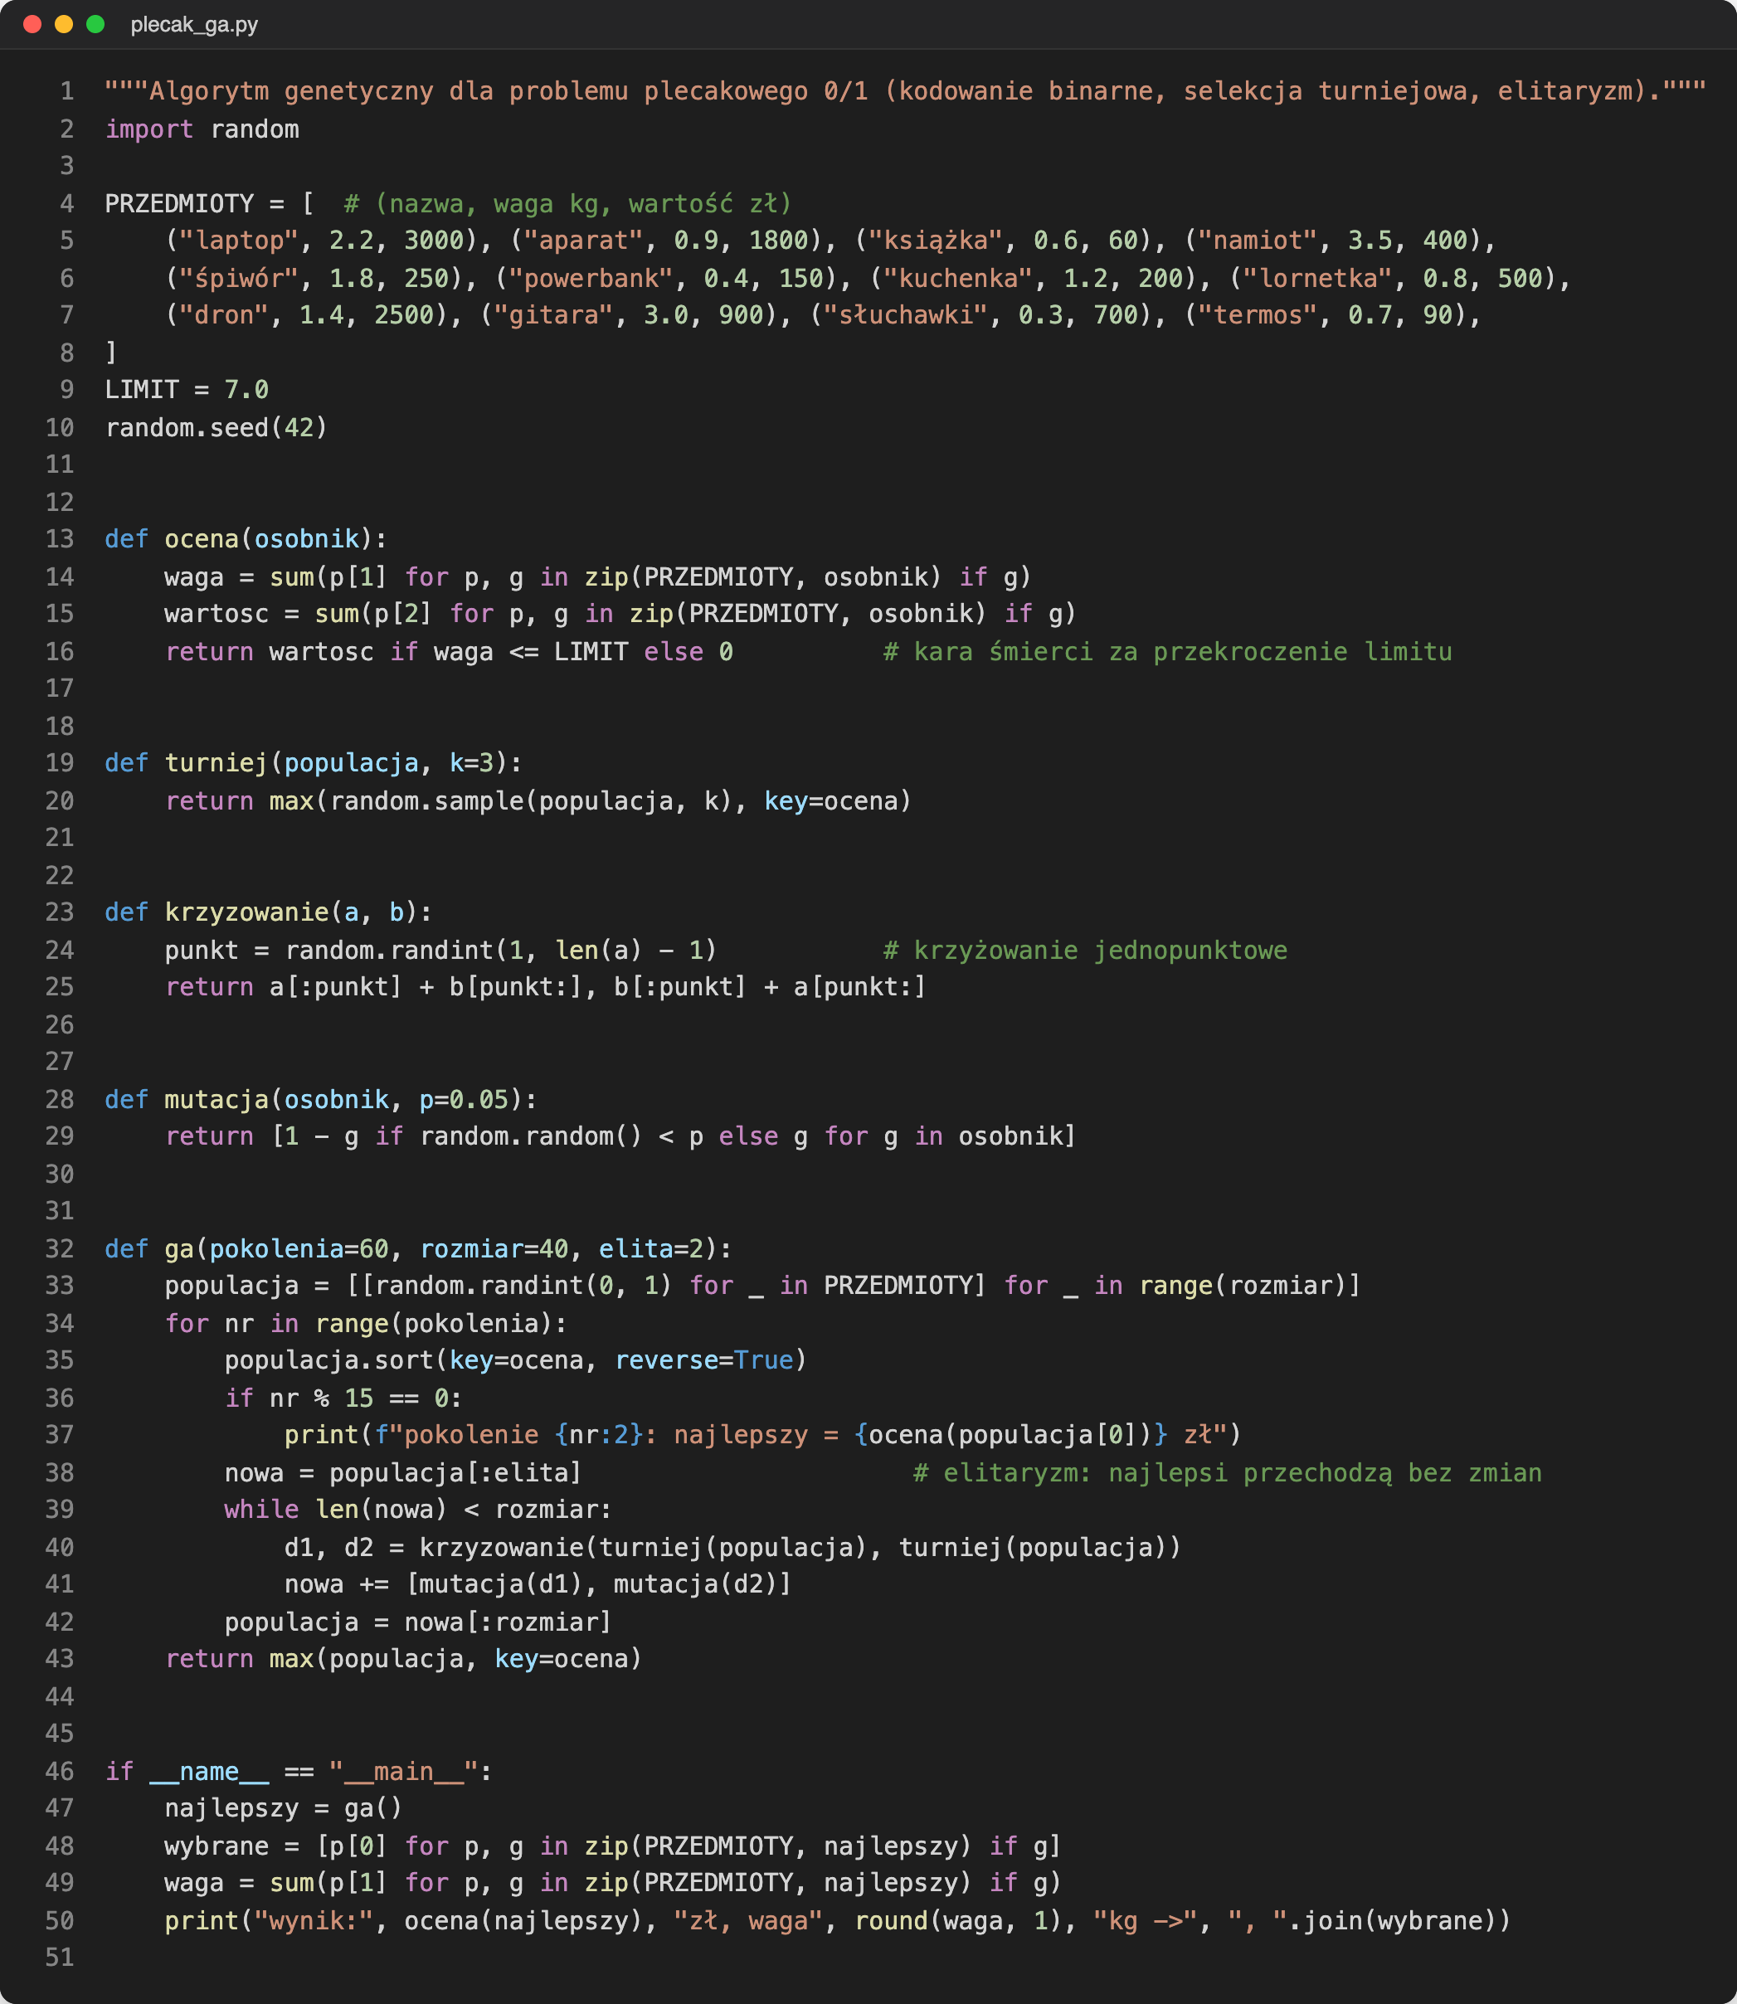
Przykład 1: plecak
Sztuczna inteligencja · Laboratorium 2 6/9
Notes:
Pierwszy przykład to plecak o nośności siedmiu kilogramów i dwanaście przedmiotów. Kombinacji jest tylko cztery tysiące dziewięćdziesiąt sześć, więc mogliśmy sprawdzić wszystkie i wiemy, że optimum wynosi osiem tysięcy siedemset czterdzieści złotych. Algorytm genetyczny znalazł je już w kilkunastu pokoleniach. Przy stu przedmiotach pełne sprawdzenie byłoby niemożliwe, a algorytm genetyczny nadal zadziała. Przyjrzyjcie się wypisywanym liniom. W pokoleniu zero najlepszy osobnik jest wart osiem tysięcy dwieście pięćdziesiąt złotych, a już po piętnastu pokoleniach mamy optimum. Uruchomcie program z innym ziarnem losowania i zobaczcie, czy zawsze jest tak dobrze.

Slide 7
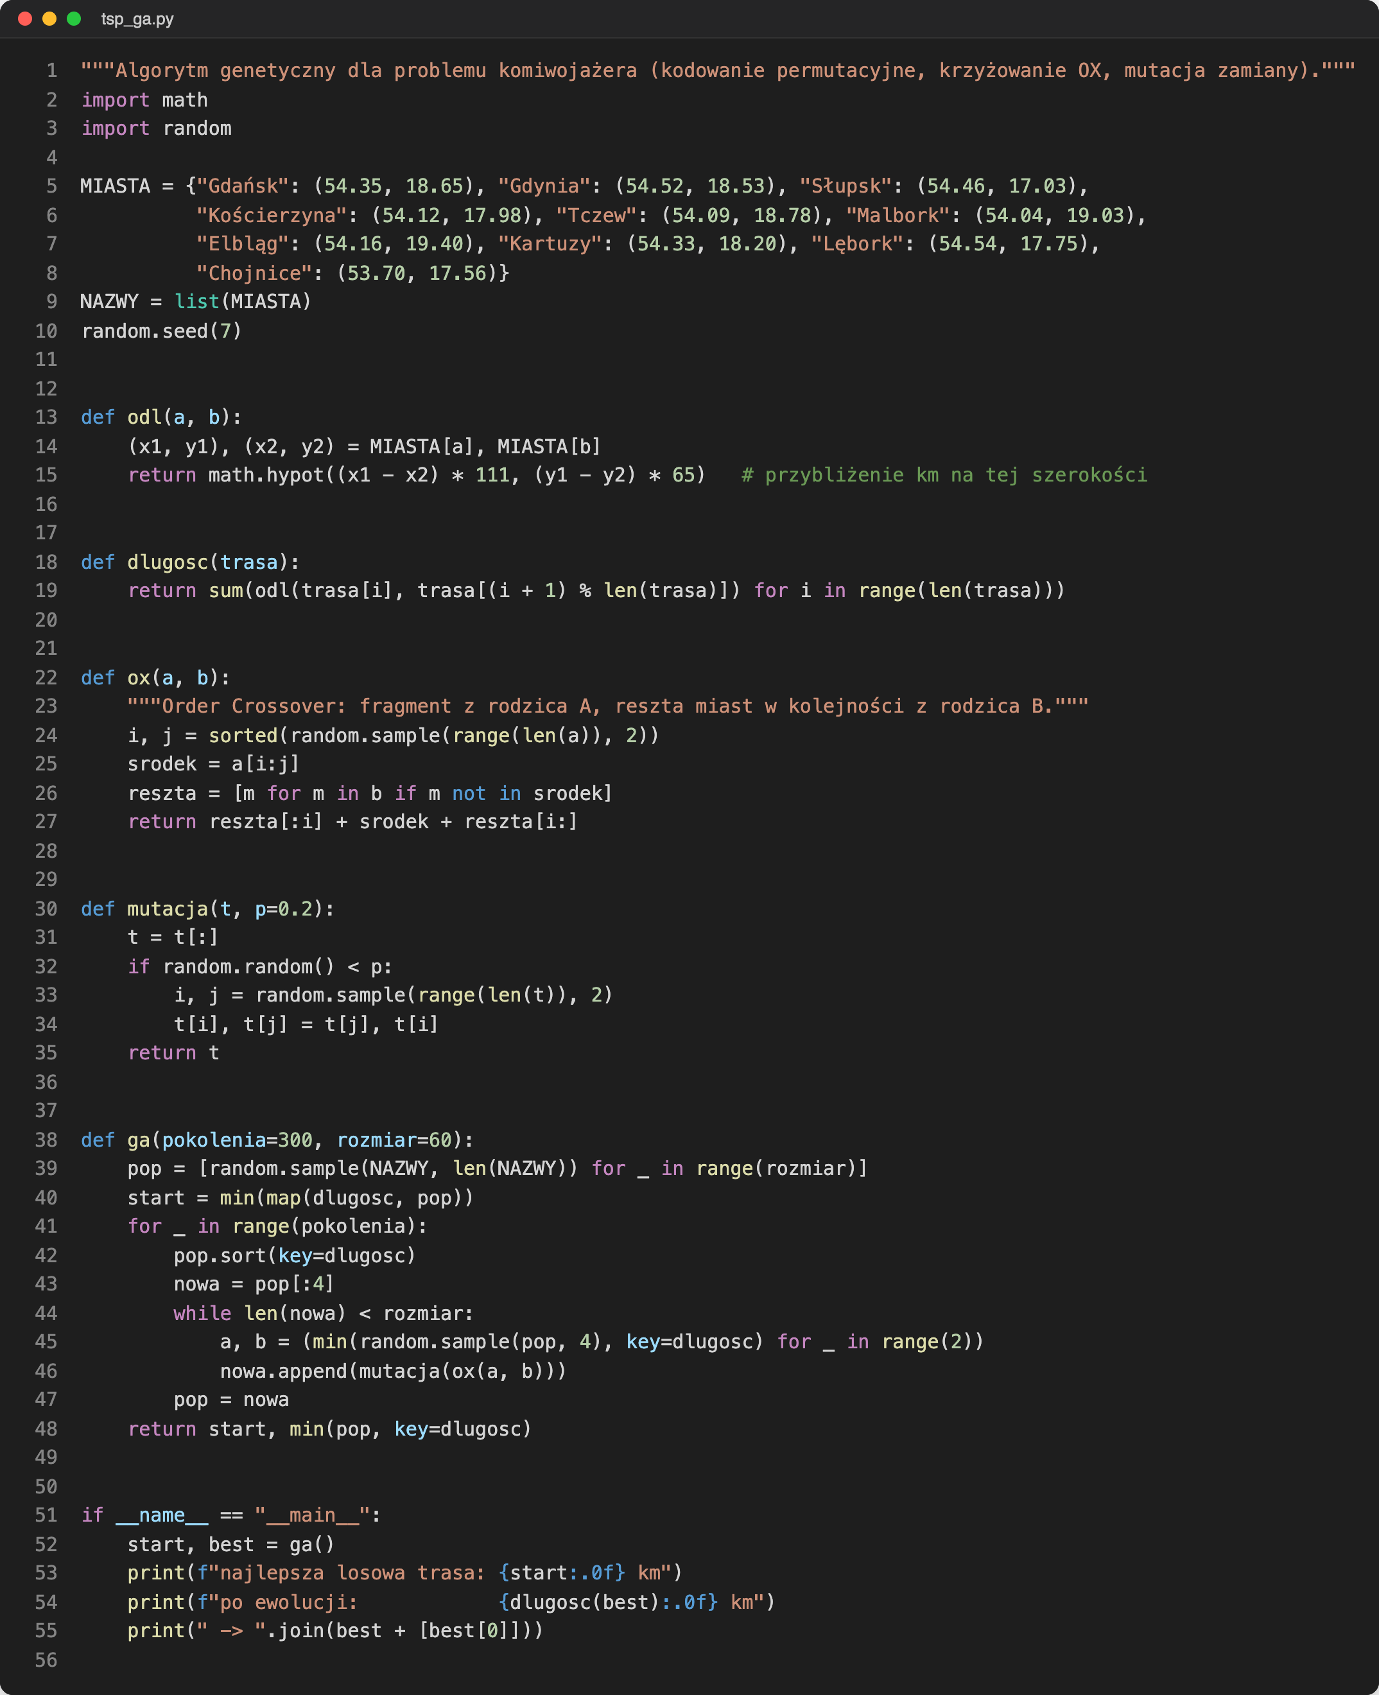
Przykład 2: komiwojażer
Sztuczna inteligencja · Laboratorium 2 7/9
Notes:
Drugi przykład to kurier, który odwiedza dziesięć miast Pomorza i wraca do Gdańska. Możliwych tras jest ponad sto osiemdziesiąt tysięcy. Najlepsza z losowej populacji ma ponad pięćset pięćdziesiąt kilometrów, a po ewolucji czterysta trzydzieści jeden. W zadaniu trzecim dodacie mutację inwersji, narysujecie trasę na wykresie i krzywą zbieżności algorytmu. Krzywa zbieżności to wykres długości najlepszej trasy w kolejnych pokoleniach. Na początku spada szybko, potem coraz wolniej. Ten kształt zobaczycie w prawie każdym algorytmie optymalizacyjnym, także przy uczeniu sieci neuronowych na piątym laboratorium.

Slide 8
Parametry mają znaczenie
• Za mała populacja — przedwczesna zbieżność
• Za duża mutacja — błądzenie losowe
• Elitaryzm chroni najlepszych
• Wyniki uśredniamy z kilku uruchomień
Sztuczna inteligencja · Laboratorium 2 8/9
Notes:
Algorytm genetyczny ma kilka parametrów i każdy wpływa na wynik. Za mała populacja szybko traci różnorodność i utyka. Za duża mutacja zamienia algorytm w losowe błądzenie. Ponieważ wynik zależy od losowości, zawsze uruchamiamy algorytm kilka razy i porównujemy średnie. Tym zajmiecie się w zadaniu czwartym. Przygotujecie tabelę dla trzech rozmiarów populacji i trzech prawdopodobieństw mutacji. Każdą kombinację uruchamiacie pięć razy i liczycie średnią. Na koniec zapiszcie kilka zdań wniosków. To bardzo dobre ćwiczenie przed projektem, bo w projekcie też będziecie musieli uzasadnić, dlaczego wybraliście takie, a nie inne ustawienia.

Slide 9
Projekt — etap 1
• Repozytorium i README
• Opis problemu i metod SI
• Plan pracy na kolejne tygodnie
Sztuczna inteligencja · Laboratorium 2 9/9
Notes:
Ostatnie pół godziny to konsultacje projektów. Każdy zespół pokazuje repozytorium, opis problemu, wybrane metody i plan pracy. Jeśli w waszym projekcie jest element optymalizacji, na przykład układanie planu albo dobór parametrów, dzisiejszy algorytm genetyczny może stać się jego modułem. Do zobaczenia na laboratorium trzecim, na którym zbudujemy system regułowy.

